Slide 1









1. Ôn và khởi động nào!
Notes:
Bài giảng thiết kế bởi: Hương Thảo - tranthao121006@gmail.com

Slide 2
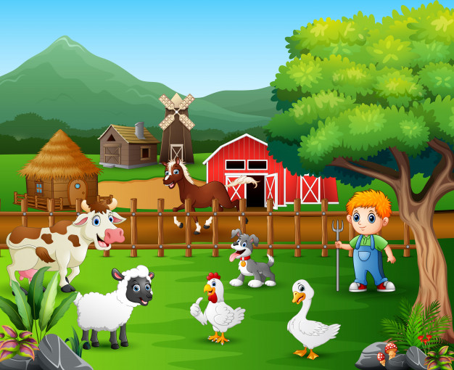




Slide 3



Xin chào các bạn, mình là Mai. Hôm nay mẹ mình đi vắng, mình phải ở nhà giúp mẹ thu hoạch trứng gà. Các bạn hãy giúp mình thu hoạch xong trước khi mẹ về nhé bằng cách trả lời đúng những câu hỏi trong mỗi quả trứng.

Slide 4

Tiết trước các em học bài gì nhỉ?
Bài 11: Cái trống trường em

Slide 5
Bài cái trống trường em viết về mùa gì?
Mùa hè

Slide 6
Tiếng trống kêu như thế nào?
Tùng!Tùng
!Tùng !Tùng

Slide 7
12
Bài
12
Danh sách học sinh

Slide 8


Tiết 5

Slide 9



Đọc mở rộng
Notes:
Bài giảng thiết kế bởi: Hương Thảo - tranthao121006@gmail.com

Slide 10

1. Tìm đọc bài thơ, câu chuyện, bài báo viết về thầy cô

Slide 11
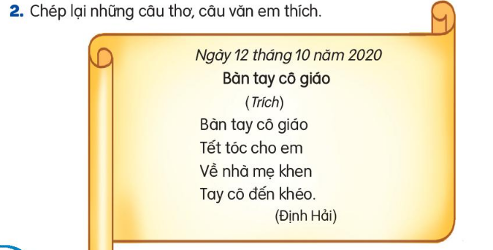

Slide 12
















Củng cố, dặn dò.
Notes:
Bài giảng thiết kế bởi: Hương Thảo - tranthao121006@gmail.com

